Slide 1
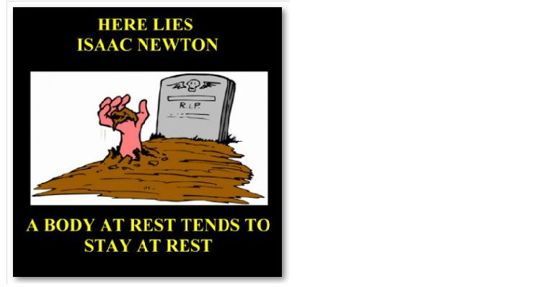
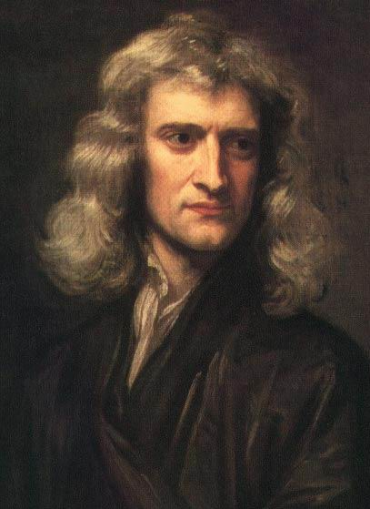
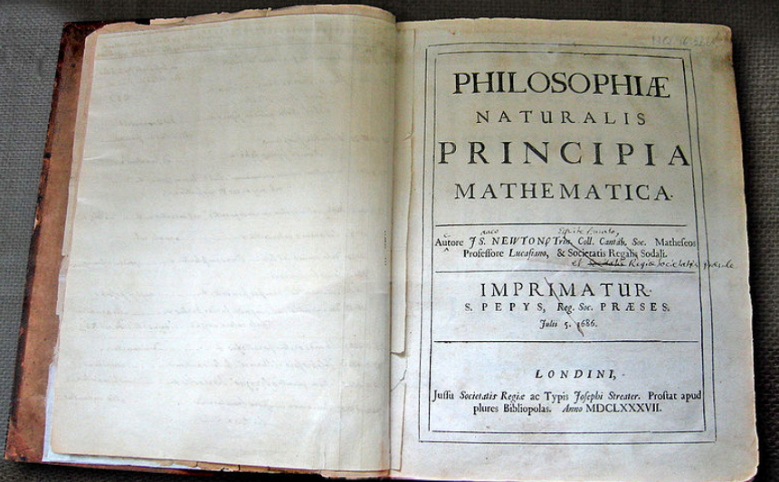
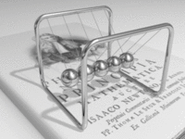
F=mb F=mc ...... F=m?
Dr. Ozan ÜNSALAN
Fizik Bölümü

Slide 2
Başlıklar
Newton öncesi Evren-Bilim
Galileo Galilei-Johannes Kepler-Tycho Brahe
Isaac Newton-Newton Fiziği
Kuvvet nedir?Kuvvet türleri-Yerçekimi Kuvveti ve ölçümü
Newton Hareket Yasaları
1) Eylemsizlik Yasası
2) Kuvvet-kütle-ivme ilişkisi
3) Etki-Tepki İlkesi
Örnekler-Uygulamalar
Kaynaklar

Slide 3
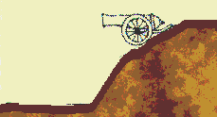
Newton öncesi Evren-Bilim
Aristotle
Plato
moon_feather.mpg

Slide 4
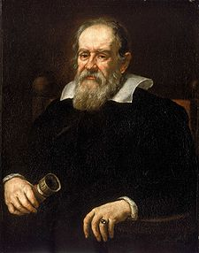
Galileo Galilei (1564-1642)
Hız, Kuvvet ve Eylemsizlik tanımları
Eğik düzlemler kullanarak, hareketi hız, sürat ve doğrultu terimleriyle açıkladı
Hareket sebebi olarak kuvvet fikrini geliştirdi.
Nesneler hareket değişimine direnirler. (Eylemsizlik ilkesinin temeli)
Bir nesnenin “durgun” yada “düzgün hareket halinde” olduğunu, cisimlerin her zaman hızlarının olduğunu, bazen hızlarının büyüklüğünün “0” olduğunu söyledi.
Serbest düşen cisimlerin hızının kütleden bağımsız olduğunu gösterdi.
Bir tüyün, çelik bir toptan daha yavaş düşmesinin sebebinin hava direnci olduğunu gösterdi.
Fakat düşünceleri hep dünyadaki cisimler içindi. Dünya ötesinde bu fikirlerini genişletmedi..İş Kepler’e kaldı;)

Slide 5
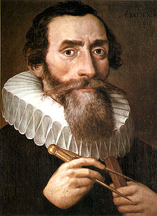
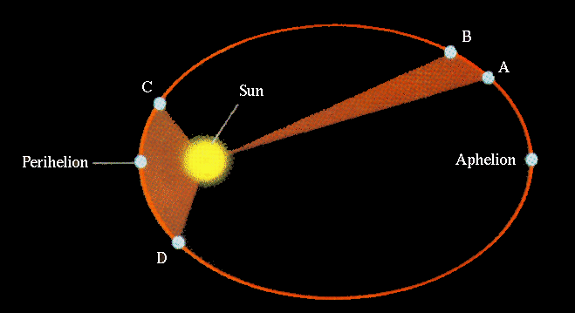
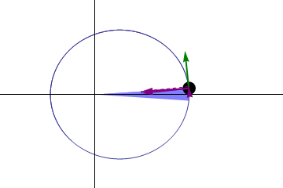
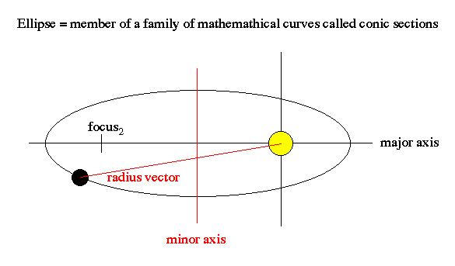
Johannes Kepler (1571-1630)
Yörüngelerin kinematik tanımlarını yaptı (Tycho Brahe (1546-1601) nin gözlemlerinden)
1. Kepler Yasası: Her bir gezegen, odaklarından birinde Güneş olan eliptik yörüngede hareket eder.
2. Kepler Yasası: Eşit Alanlar; her bir gezegen güneşe yaklaştığında hızlı, güneşten uzaklaştığında yavaş hareket eder. (Yarıçap vektörü, eşit zamanda eşit alanlar tarar.)
3. Kepler Yasası: Yörünge periyodun karesi, güneşe olan uzaklığın kübüyle doğru orantılıdır.

Slide 6
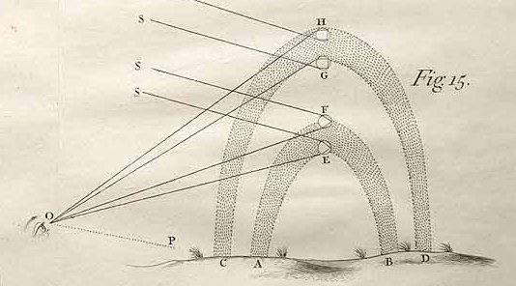
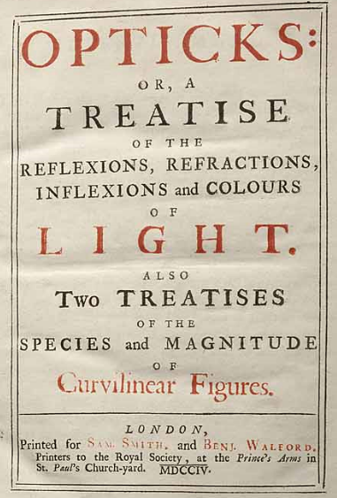
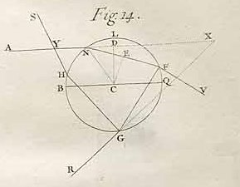
Isaac Newton-Newton Fiziği (1642-1727)

Slide 7
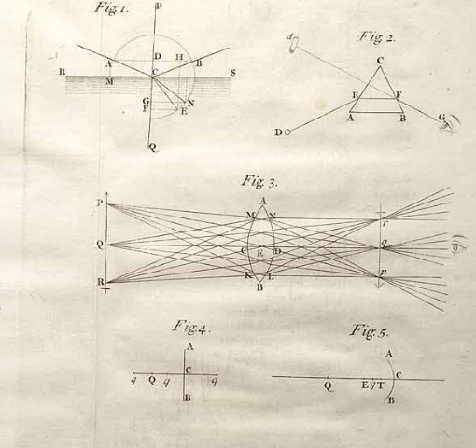
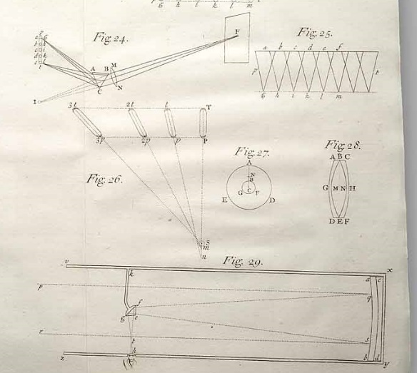
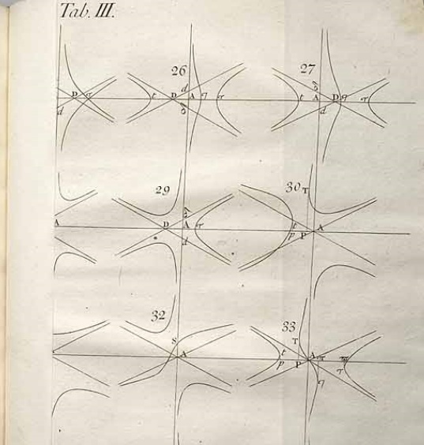
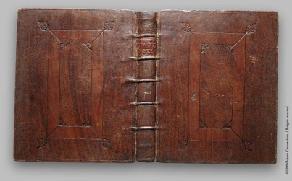
(...)Isaac Newton-Newton Fiziği

Slide 8
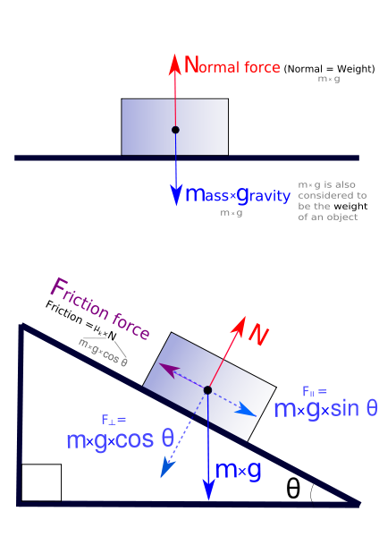
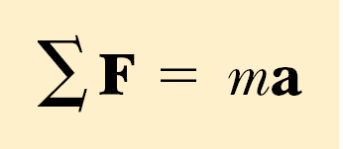
(...) Kuvvet nedir?
Bir cismin, hızını, hareket doğrultusunu ve şeklini değiştiren herhangi bir etkiye “Kuvvet” denir. Cismin “çizgisel momentumunun zamana göre değişimi” kuvveti verir.
Hareket miktarı-Kımıldanma
Momentum

Slide 9
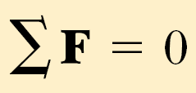
(...) Kuvvet nedir?
Bir cismin üzerine etki eden tüm kuvvetlerin bileşkesi “SIFIR” ise sistem dengededir.
İVME=0 ise
1) HIZ SABİT!!!
2) ÇİZGİSEL MOMENTUM KORUNUR!!!

Slide 10
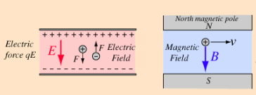
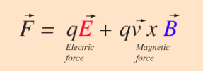
Kuvvet türleri
Uygulanan kuvvet (F)
Yerçekimi kuvveti (Fg)
Normal kuvvet (N-Fn)
Sürtünme kuvveti (Fs)
Hava direnci kuvveti (Fh)
Gerilme kuvveti (T)
Yay kuvveti (Fy)
Elektrozayıf kuvvet (Fe)
Manyetik kuvvet (Fm)
Elektriksel kuvvet-Elektrostatik kuvvet (Fe-Coulomb Yasası)
........
........
Lorentz Kuvveti

Slide 11
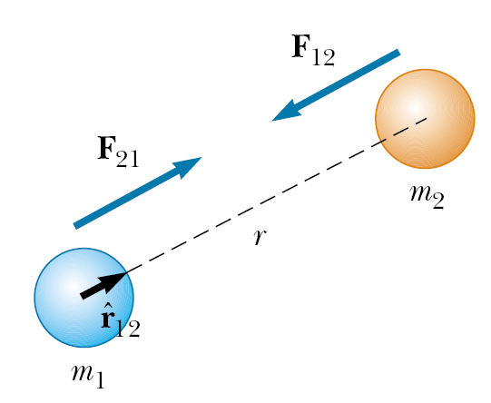
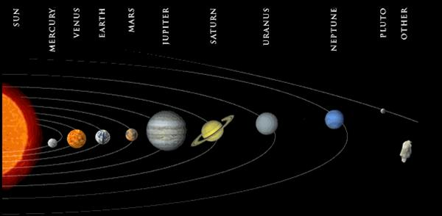
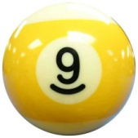
Yerçekimi Kuvveti
Evrendeki her cisim birbirini, “kütleleriyle doğru orantılı” ve “aralarındaki uzaklıkla ters orantılı” olan kuvvetle çeker.
G: Evrensel çekim sabiti

Slide 12
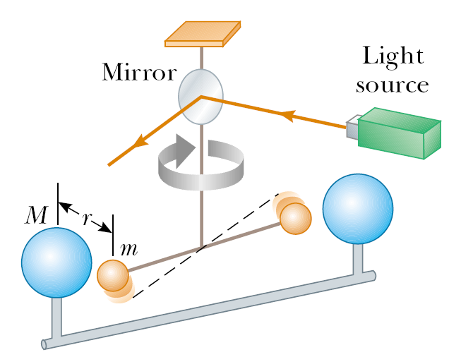
Yerçekimi kuvvetinin ölçülmesi
1798’de Henry Cavendish (1731-1810) G sabitini bir deneyle ölçmeyi başardı. m kütleli küreler M kütleli küreler tarafından çekilirken çok küçük bir açıyla dönüş yaptığını keşfetti ve bu açıyı ışığın yansıtılması yöntemiyle ölçtü. Deneyi farklı kütleler ve farklı uzaklıklar için tekrarladı. (Kesikli çizgiler çubuğun başlangıç konumunu gösteriyor). G’nin hesaplanmasının yanısıra, kütleler arasındaki çekim kuvvetinin mM çarpımıyla doğru orantılı, uzaklığın karesi ile de ters orantılı olduğunu göstermiş oldu.
Ayna
Işık kaynağı

Slide 13
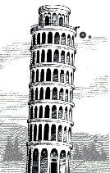
NEWTON HAREKET YASALARI
1. YASA (EYLEMSİZLİK)
2. YASA (KUVVET-İVME)
3. YASA (ETKİ-TEPKİ)

Slide 14
1. YASA (EYLEMSİZLİK) Emniyet kemeri yasası☺
“Duran durur, giden gider”
Eylemsizlik, bir nesnenin dış bir kuvvete verdiği yanıtın bir ölçüsüdür. (Basketbol topu, tenis topu)
Basketbol topunun eylemsizliği, hızını değiştirmeye karşı daha dirençli olduğu için daha büyüktür.
Üzerine herhangi bir dış kuvvet etki etmediği sürece tüm cisimler bulundukları durumlarını korumak ister.
(Ek olarak, eylemsizlik kuvvetlerinin yönü, ivme vektörüne zıt yöndedir.)
V=30 m/sn
V=60 m/sn
Fey
ivme
V=60 m/sn
V=30 m/sn
Newton_s Law Of Inertia.flv
ivme
Fey

Slide 15
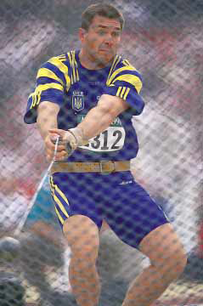
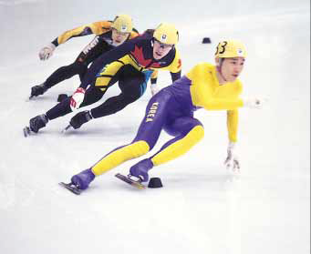
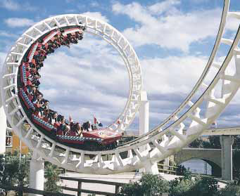
2. YASA (KUVVET-İVME-KÜTLE)
Bir cismin ivmesi, üzerine etkiyen kuvvetle doğru orantılı, kütleyle ters orantılıdır.
Cismin çizgisel momentumunun zamana göre değişim miktarı kuvveti verir
F=ma
http://www.ngsir.netfirms.com/englishhtm/Incline.htm
..\..\..\..\Applets Physics\ph14e\acceleration.htm

Slide 16
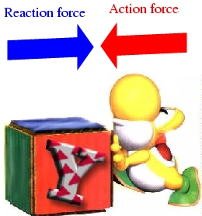
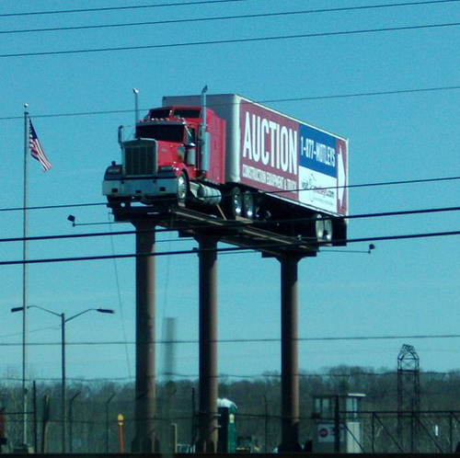
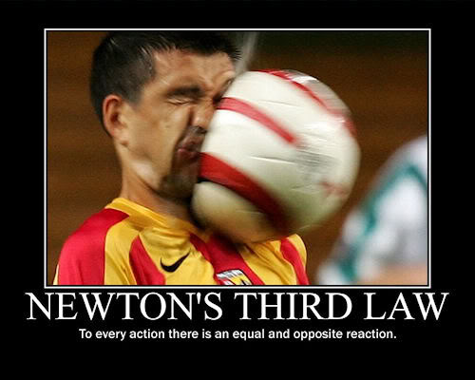
3. YASA (ETKİ-TEPKİ)
Her bir etkiye karşılık bir tepki kuvveti vardır. İki cisim etkileşiyorsa, birbirlerine zıt yönlerde ve eşit büyüklükte kuvvet uygularlar.
High Speed and Infrared Camera Shots of Billiards - Metacafe - Strimoo.com.flv
Tepki kuvveti
Etki kuvveti

Slide 17
Newton’un atış hareketi üzerine düşünce deneyi
***Eğer gülleye yerçekimsel kuvvet etkiyorsa topun düşeceği nokta ilk hızına bağlıdır:***
Gülle hızı yeterince düşükse (A) yada (B) noktasına düşer.
Gülle hızı yörünge hızına eşitse, dünya yörüngesinde dolaşmaya başlar (C)(Ay gibi)
Gülle hızı yörünge hızından büyük fakat kaçış hızından küçükse, eliptik bir yörüngede dolanmaya başlar.(D)
Gülle hızı çok fazla ise gerçekten dünyayı terk eder. (E)

Slide 18
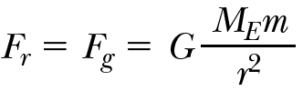
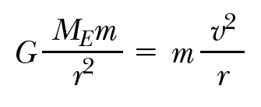
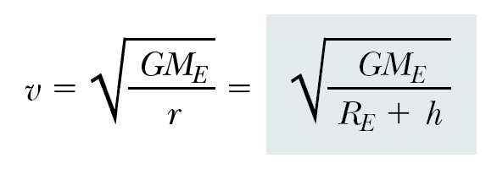
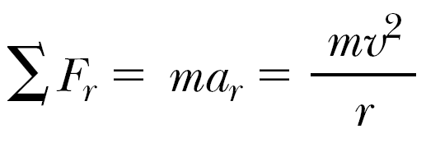
Yörüngedeki bir uydunun hızı

Slide 19
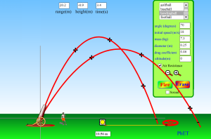
..\..\..\..\Applets Physics\ph14e\projectile.htm
EĞİK ATIŞ HAREKETİ
http://www.ngsir.netfirms.com/englishhtm/ThrowABall.htm

Slide 20
EN ÖNEMLİ KATKILAR?
Isaac Newton
Tycho Brahe
Nicolaus Copernicus
Johannes Kepler
Galileo Galilei
???????????????

Slide 21
ULUĞ BEY (1394-1449)
Timur-Uluğ Bey-Babür Şah
Tycho Brahe-Uraniborg, Takiyüddin İstanbul
Yıldız katalogları derlemesi (992 yıldız–Thomas Hyde-Oxford 1665-”Tabulae longitudinis et latitudinis stellarum fixarum ex observatione Ulugbeighi”, 1767 G. Sharp (tekrar baskı), 1843 Francis Baily, 1917-Edward Ball Knobell)
Artık yıl = 365,2570370... = 365g/6sa/10dk/8sn (+58 salise hatayla), 1525 te Copernicus +28 salise daha geliştirdi. Uluğ bey tekrar, 365g/5s/49dk/15sn (+25 salise) geliştirdi.
Dünyanın eğikliği 23.52 derece (halen geçerli)
Sinüs ve Tanjant cetvellerini virgülden sonra 8 basamak
Yardımcısı Ali Kuşçu, II. Mehmet dönemi (Fatih)

Slide 22
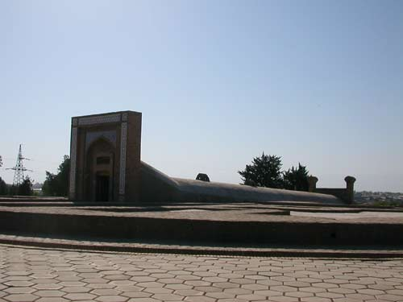
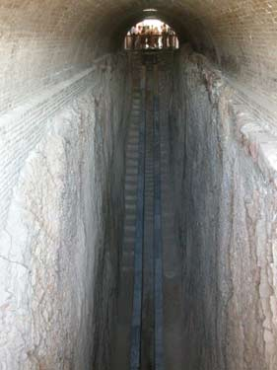
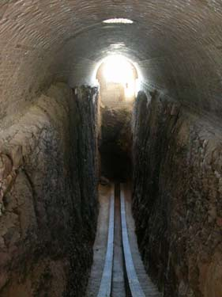
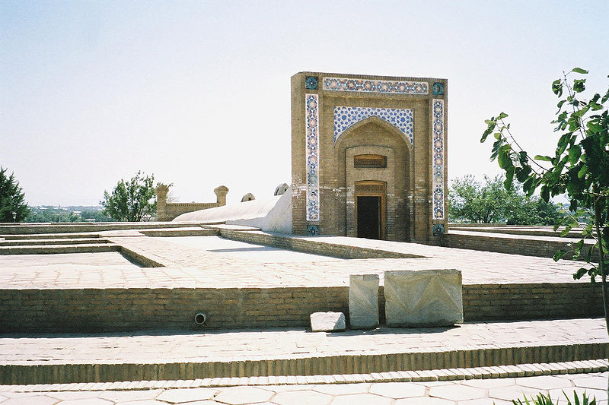
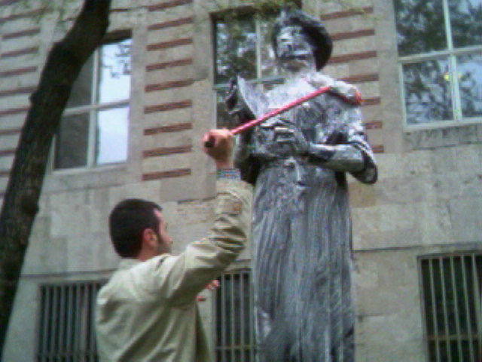
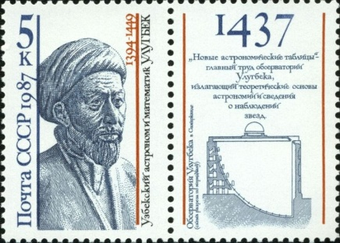
(...)ULUĞ BEY
Tanıdık bir yer?☺

Slide 23
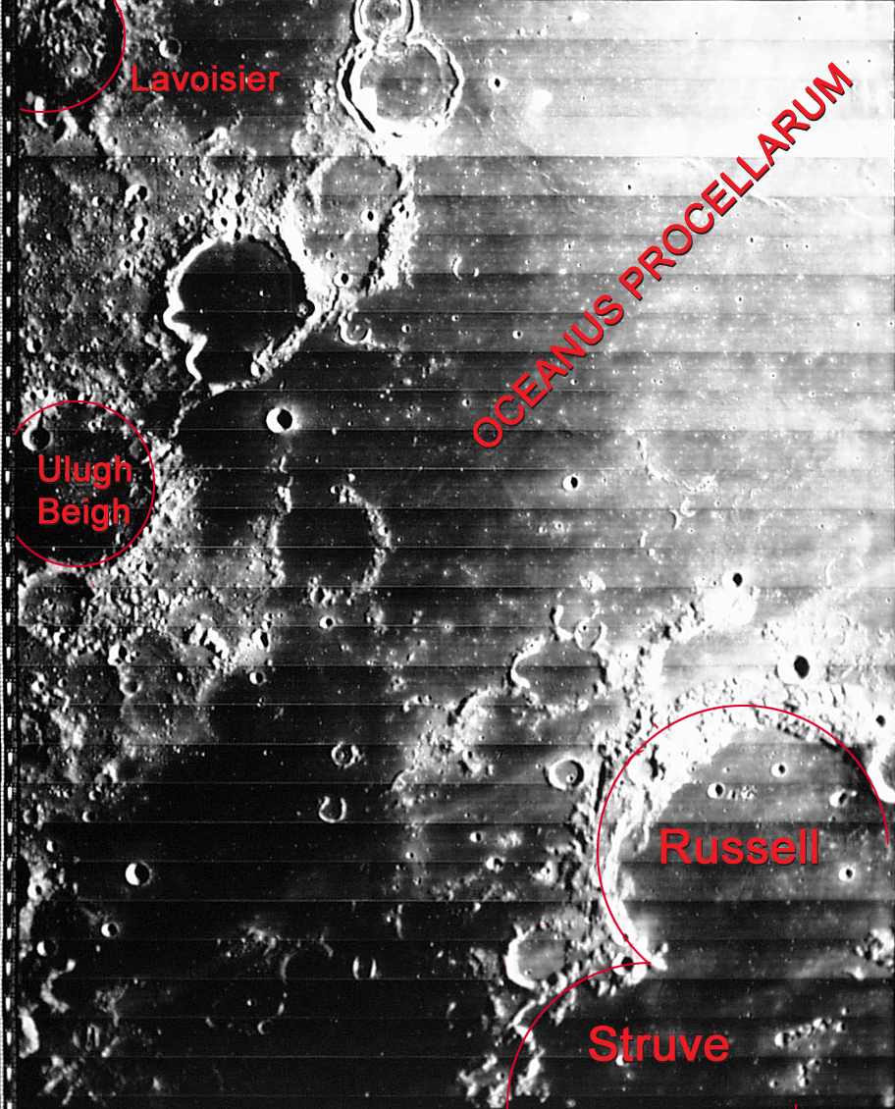
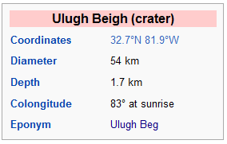
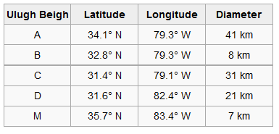
(...)ULUĞ BEY
Alman Astronom
Johann Heinrich von Mädler-1830 haritası

Slide 24
KAYNAKLAR
1) 1839. L. P. E. A. Sedillot (1808–1875). Tables astronomiques d’Oloug Beg, commentees et publiees avec le texte en regard, Tome I, 1 fascicule, Paris. A very rare work, but referenced in the Bibliographie generale de l’astronomie jusqu’en 1880, by J.
2) 1847. L. P. E. A. Sedillot (1808–1875). Prolegomenes des Tables astronomiques d’Oloug Beg, publiees avec Notes et Variantes, et precedes d’une Introduction. Paris: F. Didot.
3) 1853. L. P. E. A. Sedillot (1808–1875). Prolegomenes des Tables astronomiques d’Oloug Beg, traduction et commentaire. Paris.
Le Prince Savant annexe les étoiles, Frédérique Beaupertuis-Bressand, in Samarcande 1400-1500, La cité-oasis de Tamerlan : coeur d'un Empire et d'une Renaissance, book directed by Vincent Fourniau, éditions Autrement, 1995, ISSN 1157 - 4488.
L'âge d'or de l'astronomie ottomane, Antoine Gautier, in L'Astronomie, (Monthly magazine created by Camille Flammarion in 1882), December 2005, volume 119.
3) L'observatoire du prince Ulugh Beg, Antoine Gautier, in L'Astronomie, (Monthly magazine created by Camille Flammarion in 1882), October 2008, volume 122.
4) Le recueil de calendriers du prince timouride Ulug Beg (1394–1449), Antoine Gautier, in Le Bulletin, n° spécial Les calendriers, Institut National des Langues et Civilisations Orientales, juin 2007, pp. 117–123. d
5) This article incorporates text from a publication now in the public domain: Chisholm, Hugh, ed (1911). Encyclopædia Britannica (Eleventh ed.). Cambridge University Press.
6) Jean-Marie Thiébaud, Personnages marquants d'Asie centrale, du Turkestan et de l'Ouzbékistan, Paris, éditions L'Harmattan, 2004. ISBN 2-7475-7017-7.
7) Kepler-Newton-Galileo-Uluğ Bey-Wikipedia-Youtube
....
....
....
....
....
....
....

Slide 25
AAK’ ne ve herkese
TEŞEKKÜRLER
☺

